Slide 1
Construção do Jogo
Programação de Jogos
Gravity Guy
Notes:
Construção do jogo Gravity Guy
Manter objetos vivos entre os níveis de um jogo
Apresentação do Trabalho Prático 2

Slide 2
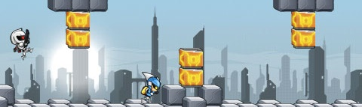

Introdução
O Gravity Guy é jogo infinito de corrida desenvolvido e publicado pela MiniClip em 2010 para dispositivos móveis
O jogador controla o Gravity Guy pelo pressionamento da tela (ou da barra de espaços na versão para PC) para trocar a gravidade. O objetivo é correr o mais longe possível enquanto evita os obstáculos que podem prender o personagem no cenário e fazer ele ser pego pelo oficial de polícia.

Slide 3









Recursos do Jogo
Plataformas
Gravity Guy
Camadas do Fundo
Pequena
Média
Grande
Notes:
Para montar um jogo Gravity precisamos de... Está faltando o policial e o meu Gravity Guy é na verdade um personagem de outro jogo.

Slide 4
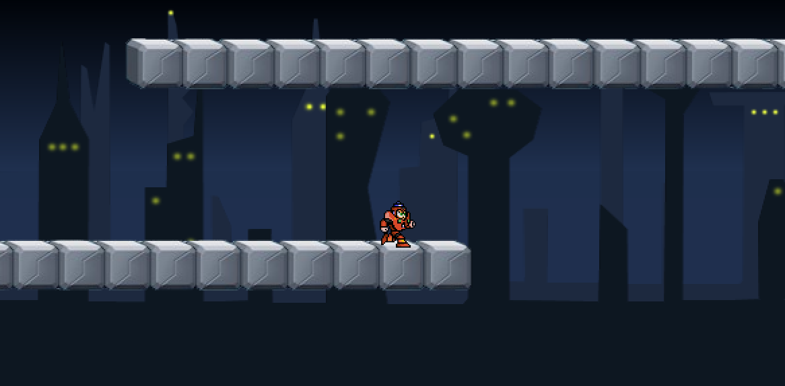
Mecânicas do Jogo
O personagem é mantido no centro da tela
Ele cai com velocidade constante para simular a gravidade
Ao colidir com uma plataforma sua posição é ajustada
Fica em constante colisão com as plataformas
O pano de fundo passa a sensação de movimento
Ele deve se mover no eixo x com a velocidade do personagem
Notes:
No jogo real, algumas plataformas aceleram enquanto outras deixam o personagem mais lento.

Slide 5
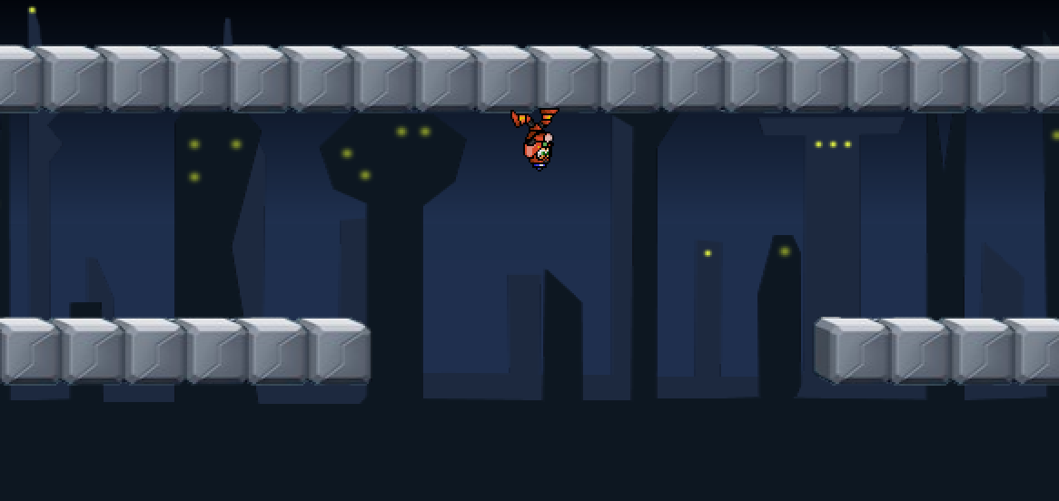
Mecânicas do Jogo
A inversão da gravidade pode ser obtida invertendo a direção de movimento no eixo y
if (window->KeyPress(VK_SPACE))
{
gravity = !gravity;
}
...
if (gravity == NORMAL)
Translate(0, 300 * gameTime);
else
Translate(0, -300 * gameTime);
As camadas do fundo usam velocidades ligeiramente diferentes para fornecer a sensação de profundidade.

Slide 6
Mudança de Fases
A Engine executa os métodos Init, Update, Draw e Finalize de um objeto da classe Game
Ela fornece o método Next para trocar de fase
A troca causa a liberação de todos os objetos da fase, incluindo o jogador.
template<class T>
static void Next()
{
if (game)
{
game->Finalize();
delete game;
game = new T();
game->Init();
}
};
if (window->KeyPress('N')) {
// passa para o nível 2
Engine::Next<Level2>();
}
Notes:
Funciona bem se tivermos o cuidado de fazer a troca de fase sempre como última ação de um Update( ).

Slide 7
Mudança de Fases
E se quisermos manter o estado corrente do jogador entre as várias fases do jogo?
Podemos trazer a mudança de fases e o jogador para a classe principal
É preciso remover o jogador da cena antes de mudar de fase para evitar que ele seja deletado
template<class T>
static void NextLevel()
{
if (level)
{
level->Finalize();
delete level;
level = new T();
level->Init();
}
};
if (window->KeyPress('N')) {
// passa para o nível 2 scene->Remove(GravityGuy::player, MOVING);
GravityGuy::NextLevel<Level2>();
}
»
Notes:
» Mostrar implementação do Gravity Guy no material de apoio

Slide 8
Resumo
A Engine executa um jogo através dos métodos:
Game::Init()
Game::Update()
Game::Draw()
Game::Finalize()
Ela executa qualquer objeto que seja subclasse de Game
Podemos mudar de nível criando uma nova instância de Game e alterando o “game” executado pelo motor
Ou podemos fazer nosso game executar outros, controlando assim a mudança de fases e mantendo o jogador vivo

